Slide 1
Ｊａｖａ
情報システム工学実験
（Game_０１_MVC）
令和 元 年 ５ 月 ３０ 日（木）
情報・経営システム工学専攻 吉田

Slide 2
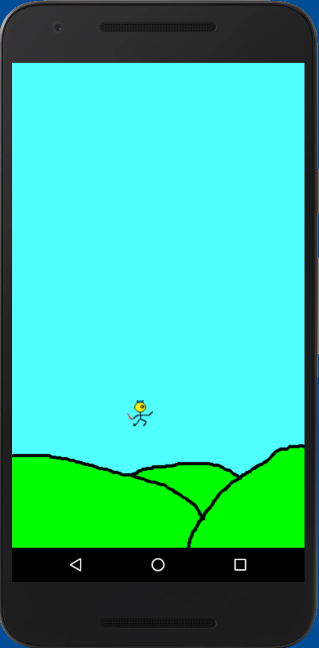
７．ジャンプする

Slide 3
（０） 戦略
はじめに戦略を考えよう。「MVC」に分けて考えることが重要だ。
まず「V」を考えてみよう。
「View」は表示する要素を設定する。
今回は表示する要素は追加しないので、「View」を変更する必要は無いだろう。
では「M」はどうだろう。
「Player」の動きが変わるので、「Model」の修正が必要だ。
やはり「Player」には「ジャンプする」機能が必要だろう。
物理で習ったと思うが、ジャンプするには加速度が必要だ。そのためにはこの世界の重力を知る必要がある。
また、彼（彼女）は縦方向に移動することになるので、Y方向の速度も必要だ。
そうそう、彼（彼女）は常にジャンプしていたいそうだ。
彼（彼女）がジャンプ中かどうかを覚えておくためのジャンプフラグを用意しよう。
そして、ジャンプフラグがfalseになったら、すかさず彼（彼女）がジャンプするようにmove（）を修正してあげよう。
最後に「C」を考えてみよう。
「Controller」の役目は「Model」と「View」の仲介、すなわち、
入力を「Model」に伝えること、「Model」の状態を「View」に伝えることだ。
今回は入力に変更はないし、新しく表示する要素も無いので、「Controller」を変更する必要は無いだろう。

Slide 4
MVCの構成
View
Conroller
Model
（静的な）UI
に関する記述
ModelとViewの橋渡し
の処理を記述
UIに依存しない
アルゴリズムの記述
activity_main.xml
MainActivity.java
Player.java
静的なUIに関する記述
画像の読み込み
（Jumperの）世界全体
の情報
ビューの取得
Playerが管理すべき情報
オブジェクトの生成
Playerができること
（時間を進める）
updateModel
画面表示
updateView

Slide 5
モデル（UIに依存しない部分）
プレーヤ
知っていること
リスト
WORLD_WIDTH=360
WORLD_GRAVITY=-0.1f
ｘ=180
y=0
xSize=32
ySize=32
ｘSpeed=0
ｙSpeed=0
jumpFlag=false
Ｙ
できること
リスト
・（自分の）ｘ座標を教える=getX（）
・（自分の）y座標を教える=getY（）
・（自分の）幅を教える=getXSize（）
・（自分の）身長を教える=getYSize（）
・（自分の）ｘ方向の速度を教える=getxSpeed()
・（自分の）y方向の速度を教える=getySpeed()
・右を向け=turnRight( )
・左を向け=turnLeft( )
・ジャンプしろ=jump()
・動け=move( )
０
Ｘ

Slide 6
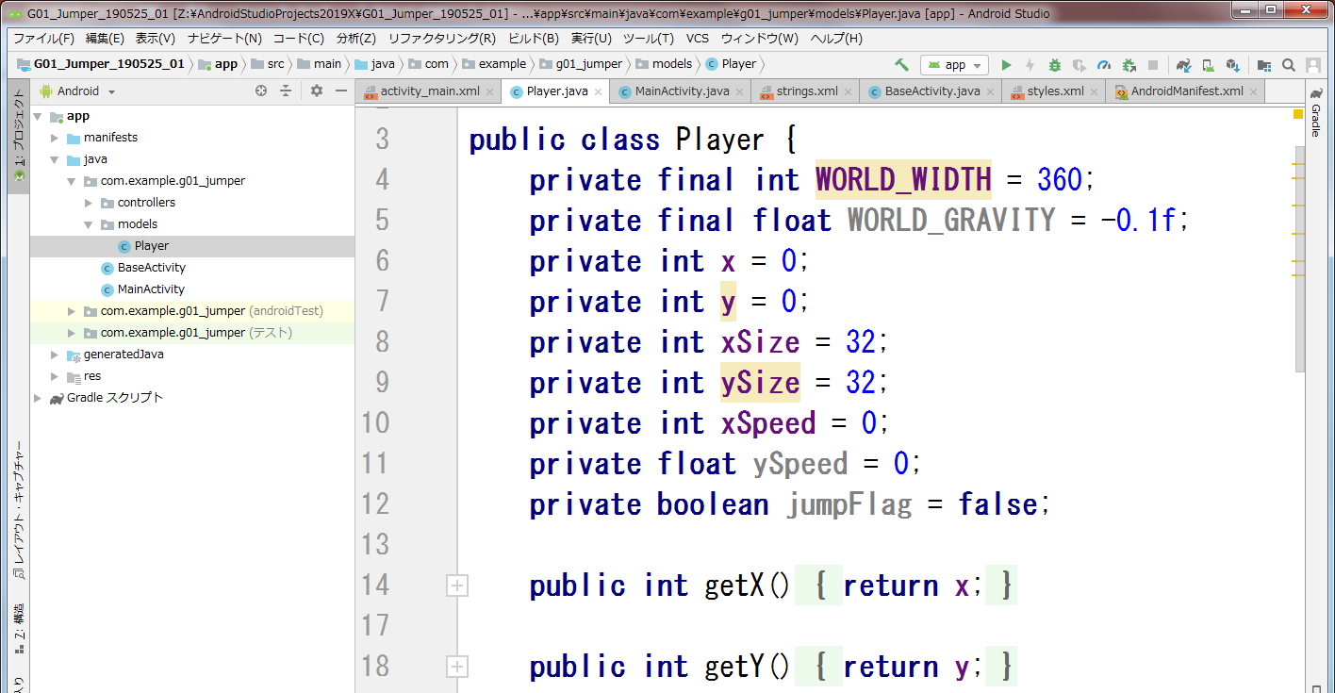
① 属性 WORLD_GRAVITYを追加しよう。重力も変化することは無いので定数だ。 なお今回は、ふんわりといい感じでジャンプするための値を調整した結果、 重力を-0.1にすることにした。 重力が実数になったので、Y方向の速度も実数にする必要がある。 そしてジャンプフラグを用意して、 ジャンプしたらこのフラグをtrue、着地したらこのフラグをfalseにすることにしよう。
（１）Modelの修正（Playerクラス）

Slide 7
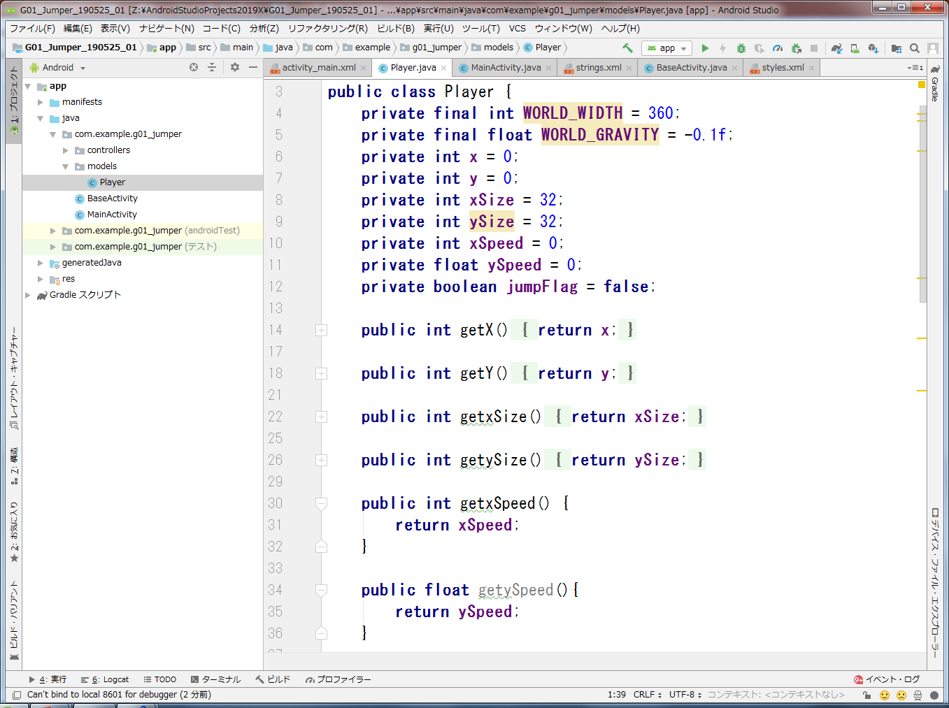
② 属性ｙSpeedを追加したのでｙSpeedを教えてあげる機能も追加しておこう。 この機能は今日は使わないが、次回使用することになる。
（１）Modelの修正（Playerクラス）

Slide 8
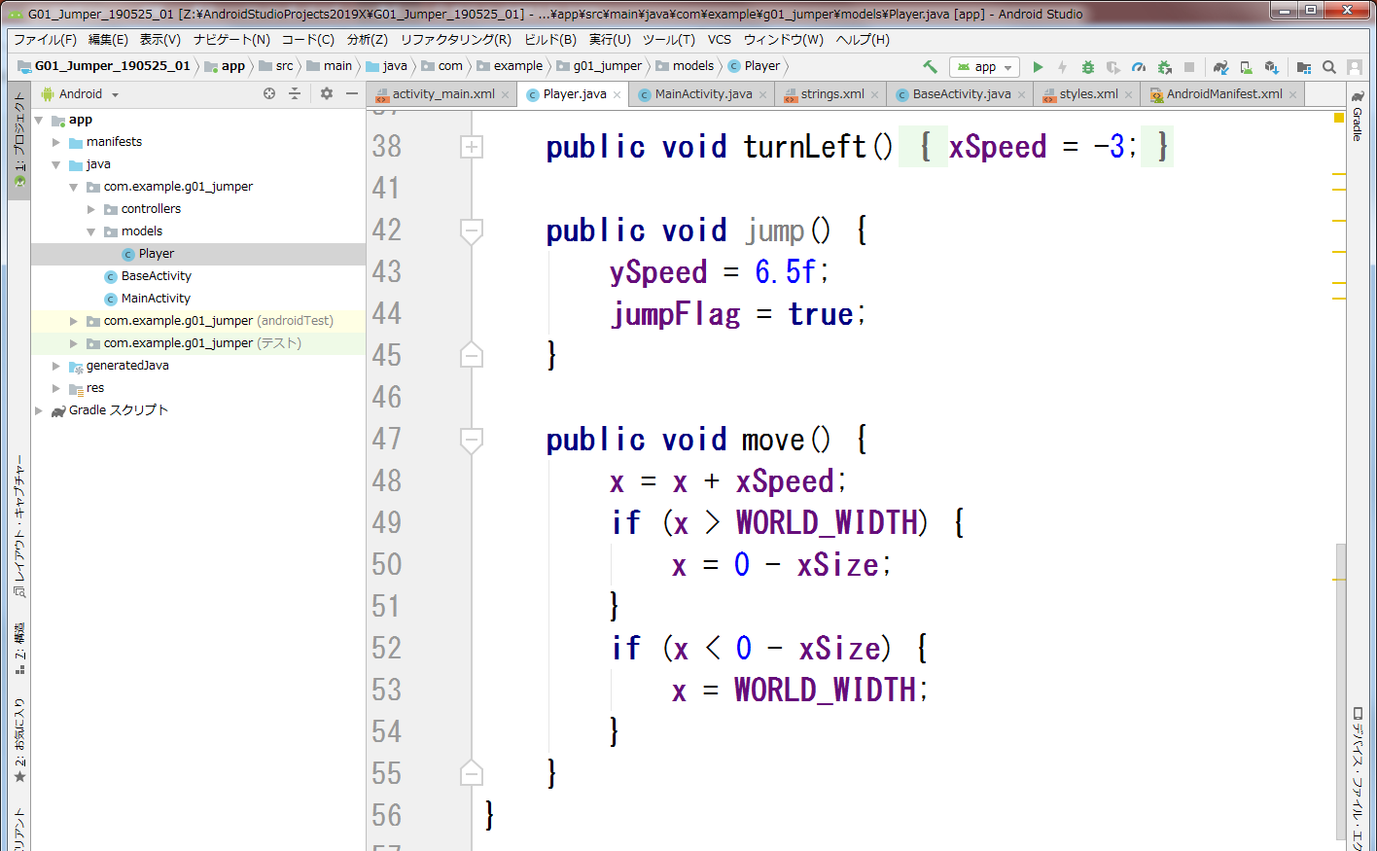
③ 次にジャンプする機能（＝メソッド＝関数）を追加しよう。 ロケットを発射するときのように、ジャンプするためには初速度を与える。 ここではいい感じにジャンプするように初速度を６．５にした。 またジャンプフラグもtrueにしておこう。
（１）Modelの修正（Playerクラス）

Slide 9
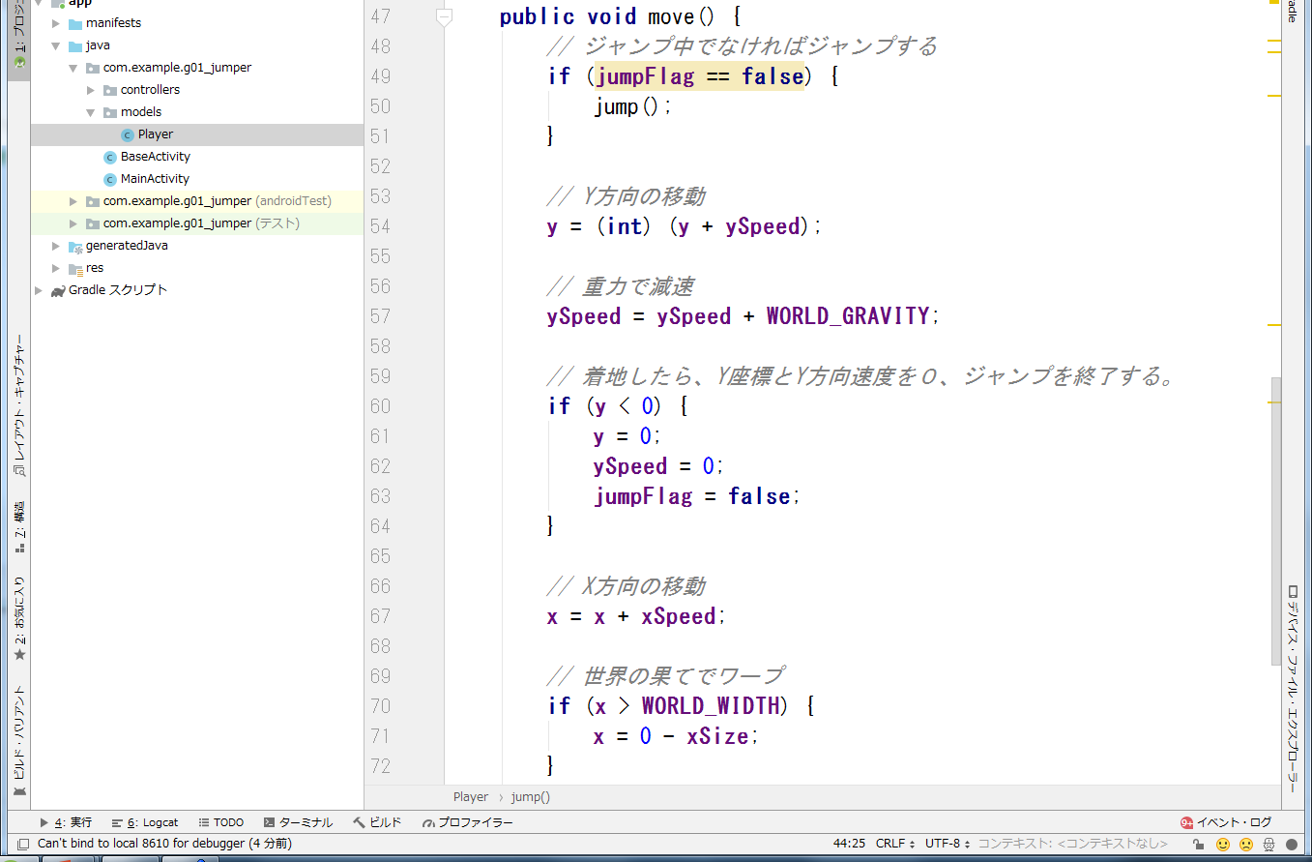
④ 最後にmove()を修正しよう。 もしジャンプしていなかったらすかさずジャンプさせてあげよう。 そしてX方向と同様に、Y座標にY方向の速度を加算して、移動させてあげよう。 Y方向の座標は整数だが、Y方向の速度が実数なので、加算した後に、(int)で整数に変換 する必要がある。 さらに、Y方向には重力が 働いているので Y方向の速度も変化する。 最後に、着地した（y<0）時 の処理を記述しよう。 着地したら Y座標とY方向の速度を０ にして、 ジャンプフラグをfalseにする。
（１）Modelの修正（Playerクラス）

Slide 10
（２） 動作確認
① 彼（彼女）が
ジャンプしていること、
そしてジャンプし続けていること
を確認しよう。
彼（彼女）の生き生きとした笑顔を見て欲しい。

